Slide 1

BUENAS PRÁCTICAS AMBIENTALES
C.P.I.F.P. LOS VIVEROS

Slide 2
BUENAS PRÁCTICAS AMBIENTALES
Objetivo
Este Manual de Buenas Prácticas Ambientales nace como una muestra de la intención y compromiso de C.P.I.F.P. LOS VIVEROS con la protección del medioambiente y la prevención de la contaminación.
El Medio Ambiente es un bien común que debemos cuidar, puesto que su deterioro es irreversible. Nuestro compromiso con el Medio Ambiente y respeto debe verse reflejado en la ejecución de las tareas diarias.

Slide 3
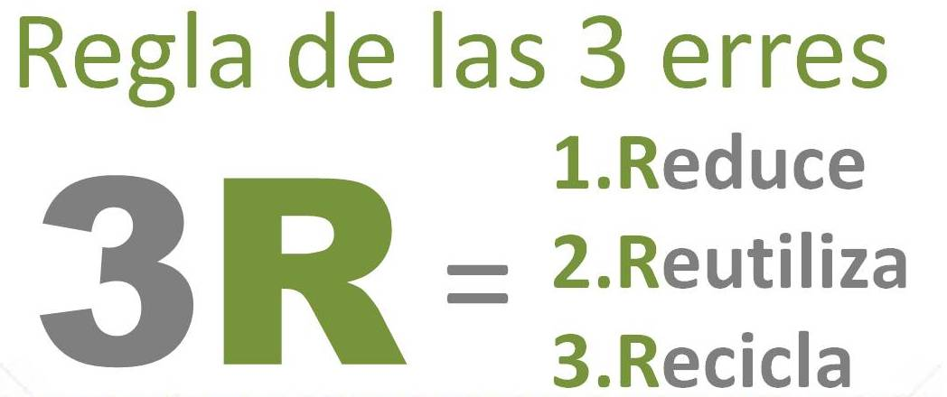
BUENAS PRÁCTICAS AMBIENTALES

Slide 4
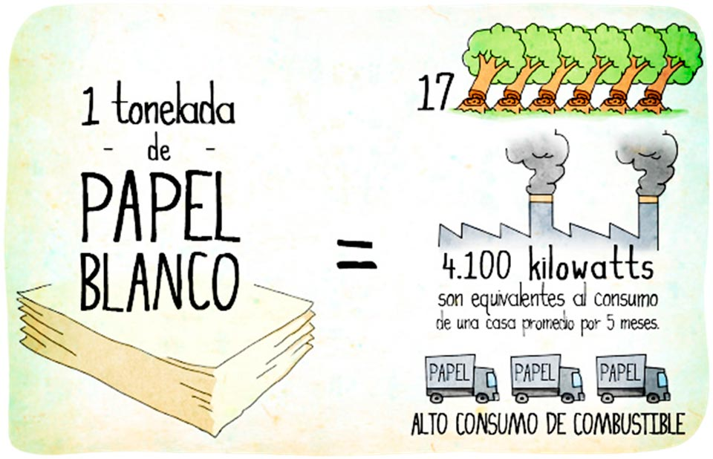
BUENAS PRÁCTICAS AMBIENTALES
Papel

Slide 5

BUENAS PRÁCTICAS AMBIENTALES
Papel
Reutilizar el papel utilizado por una cara de las bandejas depositadas en las zonas de impresión
El papel utilizado por una sola cara no es un residuo, se puede depositar en las bandejas disponibles para su posterior utilización por las dos caras.
Utilizar la lectura previa antes de la impresión para evitar errores.

Slide 6

BUENAS PRÁCTICAS AMBIENTALES
Papel
Emplear papel reciclado siempre que sea posible.
Imprime sólo lo que vayas a utilizar. Si vas imprimir un correo no imprimas todo el historial si no es necesario.
Imprime a doble cara y sin color, mientras no sea necesario.
Agitar el tóner cuando la impresora avise de que está bajo.

Slide 7
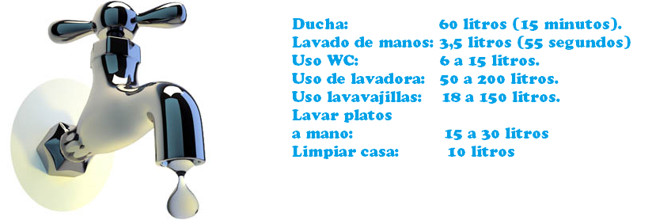
BUENAS PRÁCTICAS AMBIENTALES
Agua

Slide 8
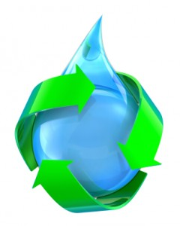
BUENAS PRÁCTICAS AMBIENTALES
Agua
No se debe utilizar el inodoro como papelera, de esa forma se evitan problemas en la depuración y se ahorra una media de 10 litros de agua por cada descarga.
Avisar a mantenimiento si nos percatamos de alguna fuga de agua.
Cerrar los grifos correctamente y no emplear agua de forma innecesaria. Cerrar el grifo mientras que te lavas las manos puede ahorrar hasta 200 litros de agua al día.

Slide 9
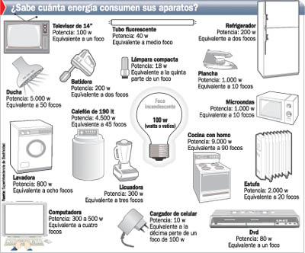
BUENAS PRÁCTICAS AMBIENTALES
Electricidad

Slide 10
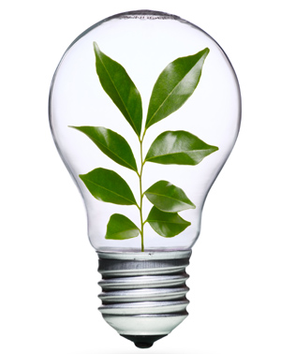
BUENAS PRÁCTICAS AMBIENTALES
Electricidad
Apagar los equipos electrónicos y ordenadores cuando no se vayan a utilizar en un periodo de tiempo.
Apagar los climatizadores cuando no sea imprescindible su utilización y cuando se usen, hacerlo de forma coherente. Utilizar los equipos informáticos en modo bajo consumo.
Cerrar las ventanas si se pone el aire acondicionado.

Slide 11
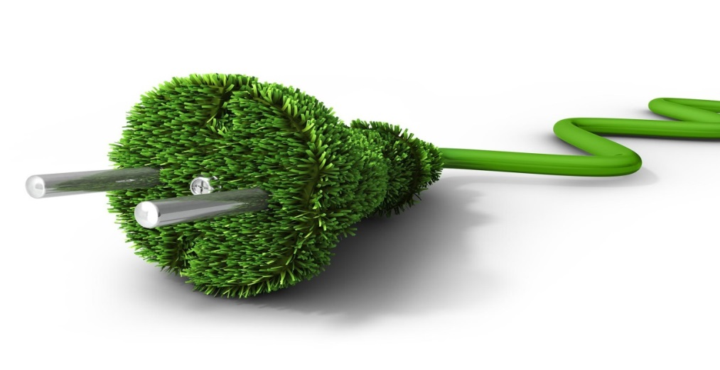
BUENAS PRÁCTICAS AMBIENTALES
Electricidad
El mayor consumo de energía de los tubos fluorescentes se produce en el encendido.
El stand-by de los equipos electrónicos siguen consumiendo hasta un 30% del total.
Los equipos de climatización no deben ponerse a más de 21º en invierno ni a menos de 24º en verano.
Apagar las luces cuando se finalicen las tareas.

Slide 12
BUENAS PRÁCTICAS AMBIENTALES
Seguimos mejorando, seguimos avanzando
Entre todos, hacemos un centro más sostenible

